Slide 1
desarrollo web para gente que ‘‘Algo entiende’’
Lo que necesito saber + Tecnologías actuales

Slide 2

Módulo 4: Laravel
Composer & Estructura
Routing
Views (NOT)
Controllers
Models
ORM & CRUD
Seguridad & Usuarios

Slide 3
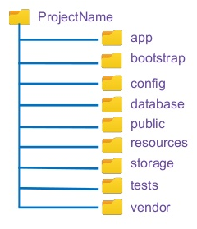
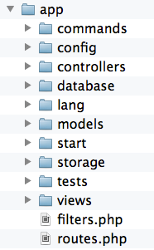
Composer - Inicializando estructura
Simil Bower
Deploys
Autoload de clases
‘‘App’’
‘‘Config’’
‘‘Public’’
‘‘Vendor’’

Slide 4
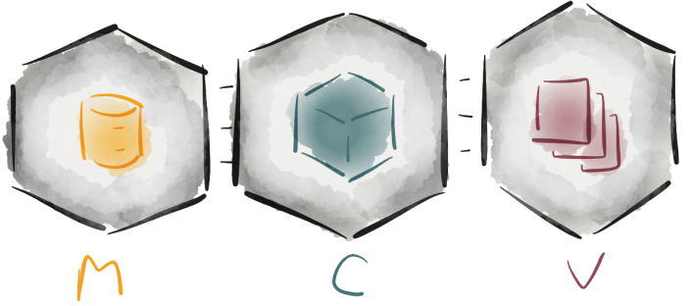
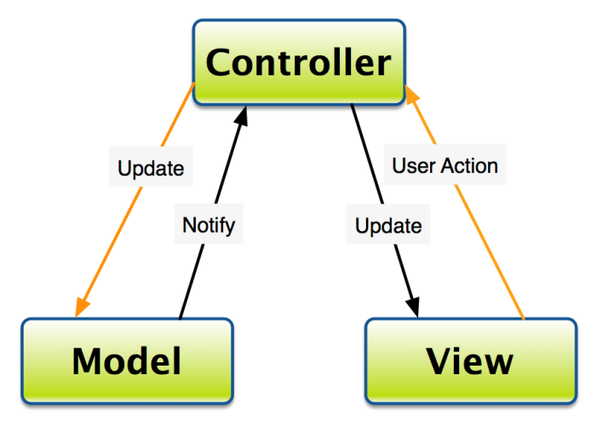
Frameworks – Model-View-Controller
Model
Clases
Representan las estructuras de datos
Controller
Intermediario. Interpreta y ‘‘traduce’’
View
HTML
Presentación al usuario
Información organizada

Slide 5
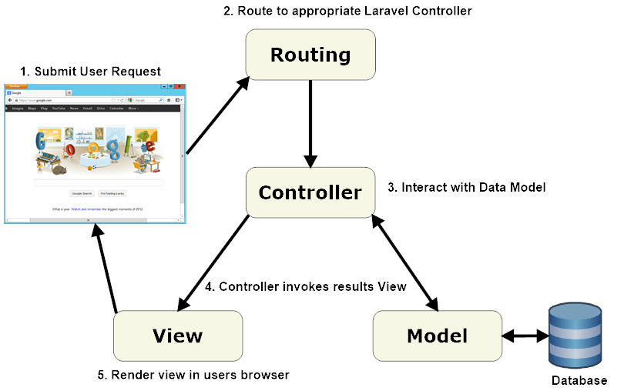
Routing - Endpoints de la API

Slide 6
Views - Lo que no vamos a usar
Para qué fueron pensadas
Respondiendo una View
Helpers
Blade
Uso para mails o HTML del backend

Slide 7
Controllers - Manejando los requests
Namespaces
Clases controllers
Clase: sustantivo
Métodos: verbos (http-methods)
Clase ‘‘Response’’ (JSON)
->toArray()
Próximo slide: RESTful APIs

Slide 8
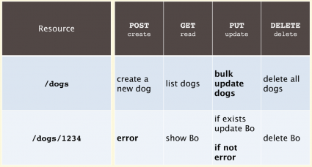
RESTful APIs (Representational State Transfer)

Slide 9
Models - Modelando el negocio
Namespaces
Extendiendo de un modelo base
$table, $rules, $fillable
Relaciones
Próximo slide: ORM

Slide 10
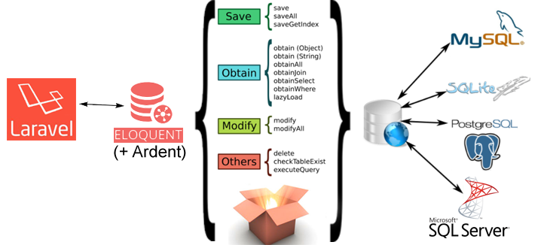
ORM - Object-Relational Mapping

Slide 11
CRUD - Circuito completo
Configurar la App y la DB
Rutas (4 endpoints)
Eventos

Slide 12
Seguridad - Módulo de usuarios
Eloquent’s Auth
Usuarios, Roles, Módulos y Permisos
Modelo ‘‘Usuario’’ (+ config)
Tablas
AuthController (Login & Logout)
Filtros

